Slide 1
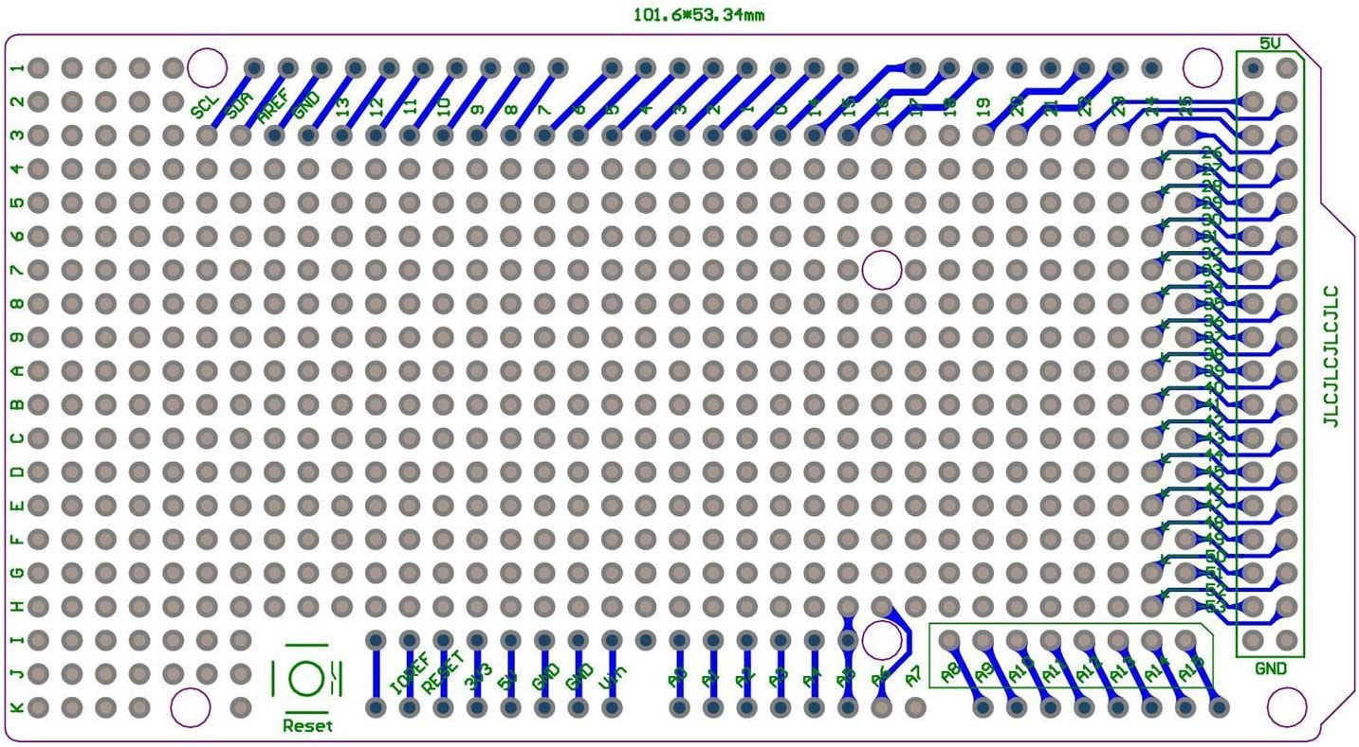

Slide 2
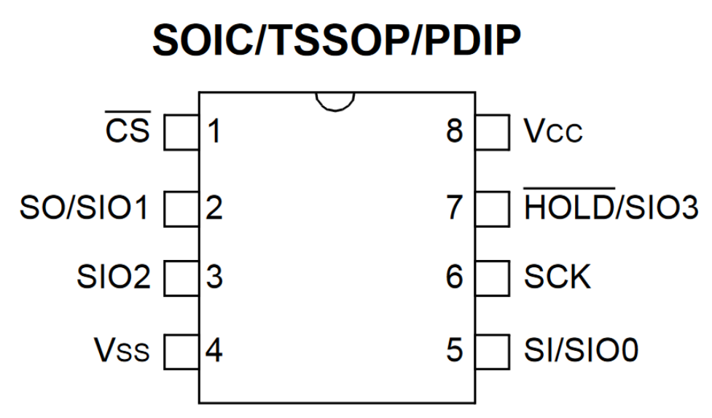
D9
5V
MISO/D50
Pull-up
未使用
SCK/D52
GND
MOSI/D51

